Slide 1
Kalkulator Centylowy
Autorzy: Aleksandra Rykowska Magdalena Podlińska Kamil Myćka Aleksandra Piąstka Radosław Szarafiński
Opiekun pracy: Barbara Stawarz-Graczyk
26.01.2023 r.

Slide 2
Kalkulator Centylowy
Plan prezentacji
Informacje o projekcie
Harmonogram prac
Dokumentacja
Opis zebranej wiedzy teoretycznej
Rozeznanie rynku
Tworzenie aplikacji
Prezentacja działania aplikacji
Kierunki dalszych prac

Slide 3
Kalkulator Centylowy
Harmonogram prac
Etap A – rozeznanie
(18.10.2022 – 27.11.2022)
Dokumentacja wstępna
Rozeznanie rynku
Poszerzenie wiedzy teoretycznej
Etap C – podsumowanie efektów pracy
(04.01.2023 – 22.01.2023)
Dokumentacja końcowa
Plakat informacyjny
Prezentacja wyników prac
Etap B - realizacja projektu
(28.11.2022 – 04.01.2023)
Zarys wizualny aplikacji
Wprowadzenie podstawowych funkcji do kodu
Dodanie siatek centylowych
Ulepszenie interfejsu

Slide 4
Kalkulator Centylowy
Wstępne informacje o projekcie
Celem projektu jest opracowanie aplikacji komputerowej, w której po wprowadzeniu danych dziecka (płeć, wzrost, waga) będzie można sprawdzić, czy rozwija się ono prawidłowo (wykorzystując siatki centylowe).
Głównymi odbiorcami są rodzice z dziećmi do 18. roku życia.
Aplikacja została opracowana w języku Python.

Slide 5
Kalkulator Centylowy
Dokumentacja
Informacje o projekcie (IoP)
Harmonogram szczegółowy i specyfikacja wymagań (HSiSW)
Dokumentacja techniczna produktu (DTP)
Raport semestralny (RS)
Plakat informacyjny

Slide 6
Kalkulator Centylowy
Czym są siatki centylowe?
Siatki centylowe to wykresy obrazujące fizyczny rozwój dzieci.
W zależności od płci mogą uwzględniać różne parametry takie jak wzrost, masa ciała, ciśnienie krwi, parametr BMI itd.
Przy regularnym sprawdzaniu tych cech na siatkach centylowych możemy obserwować, czy rozwój dziecka jest prawidłowy.

Slide 7
Kalkulator Centylowy
Normy siatek centylowych stosowane w Polsce
Standardy WHO - należy korzystać z nich przez pierwsze 3 lata życia dziecka.
Standardy opracowane przez Centrum Zdrowia Dziecka (OLA-OLAF) – należy korzystać z nich od 3 do 18 roku życia.

Slide 8
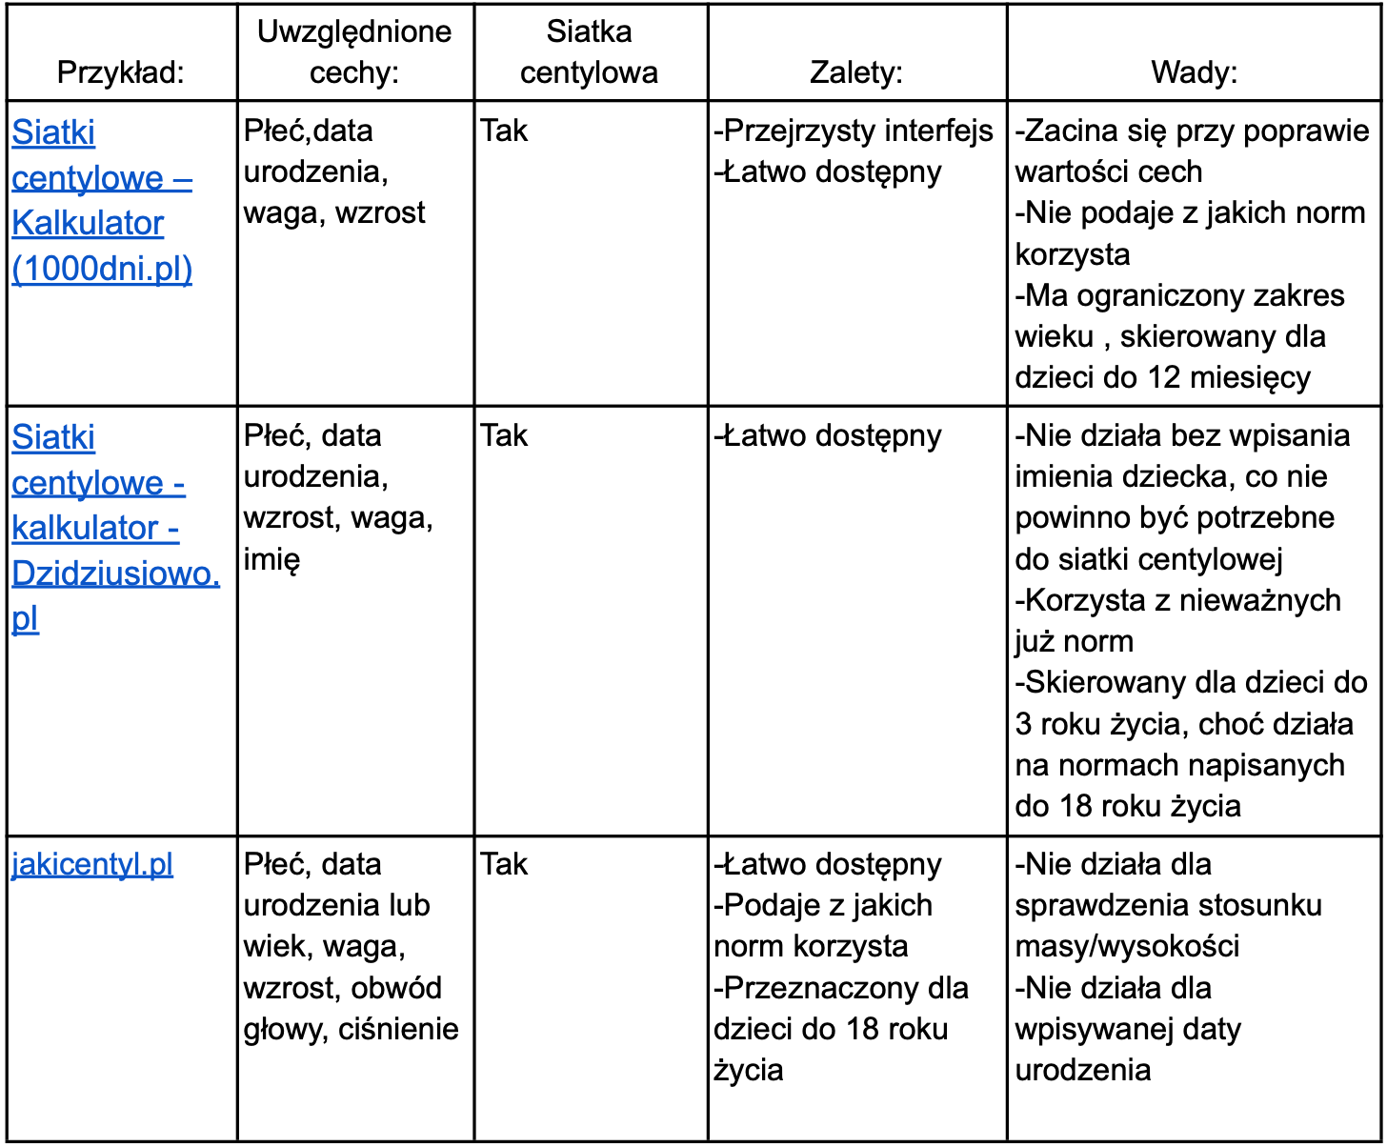
Kalkulator Centylowy
Rozeznanie rynku

Slide 9
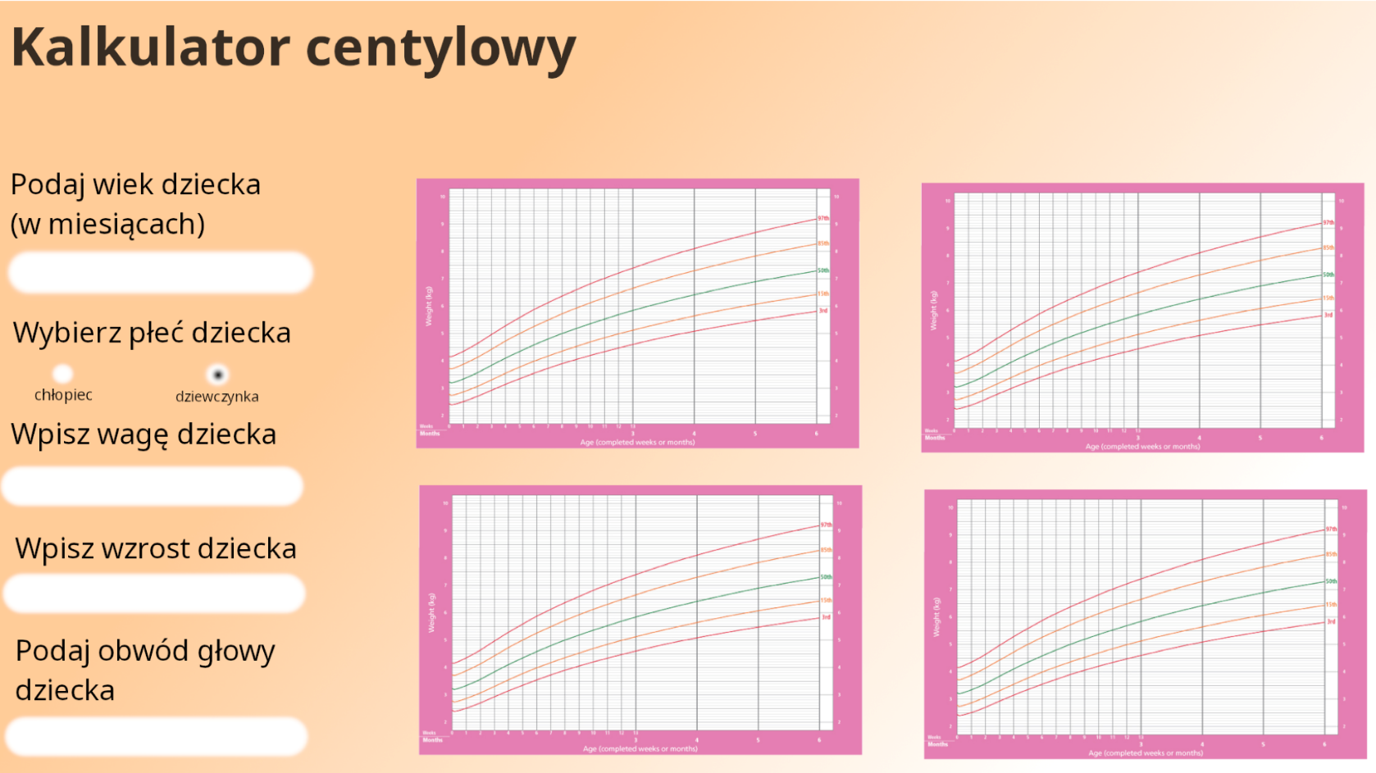
Kalkulator Centylowy
Wstępny zarys wizualny projektu

Slide 10
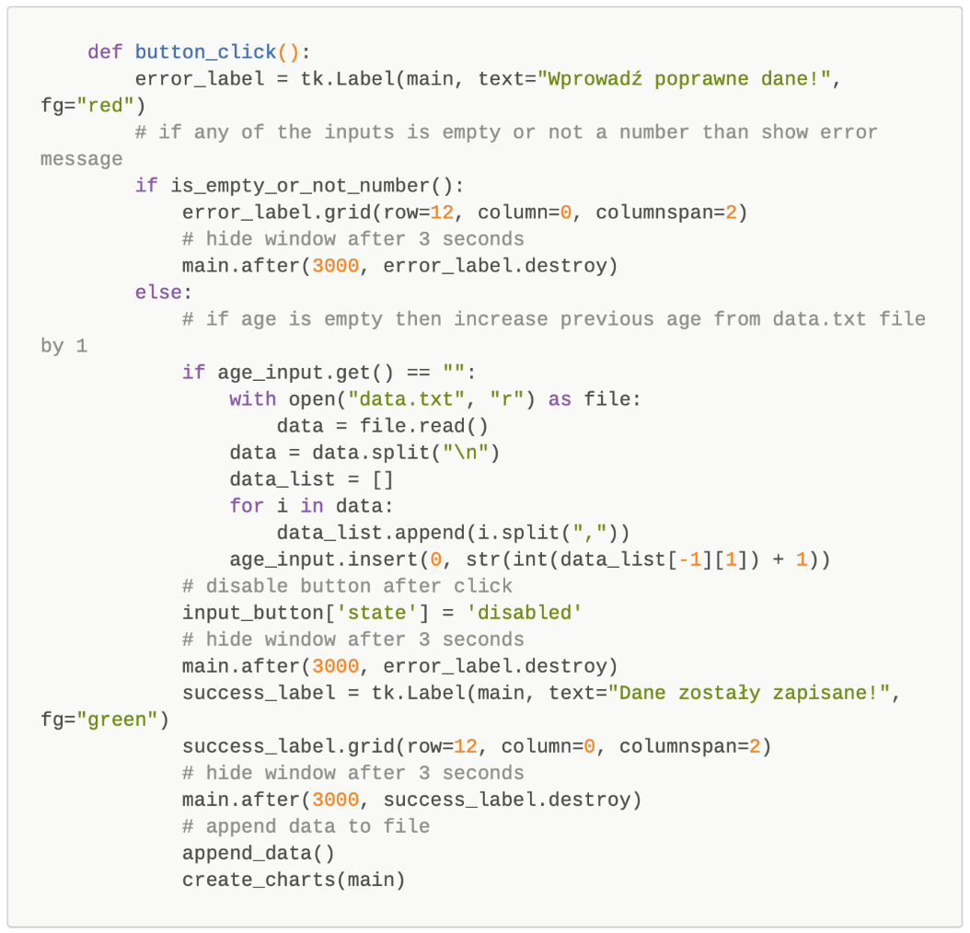
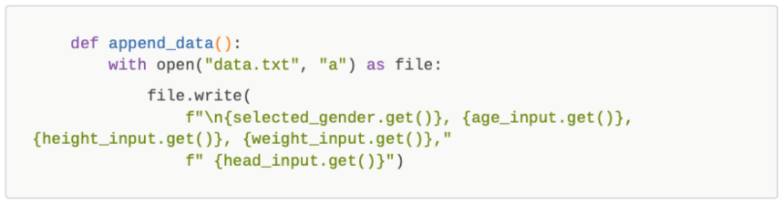
Kalkulator Centylowy
Wprowadzenie podstawowych funkcji do kodu

Slide 11
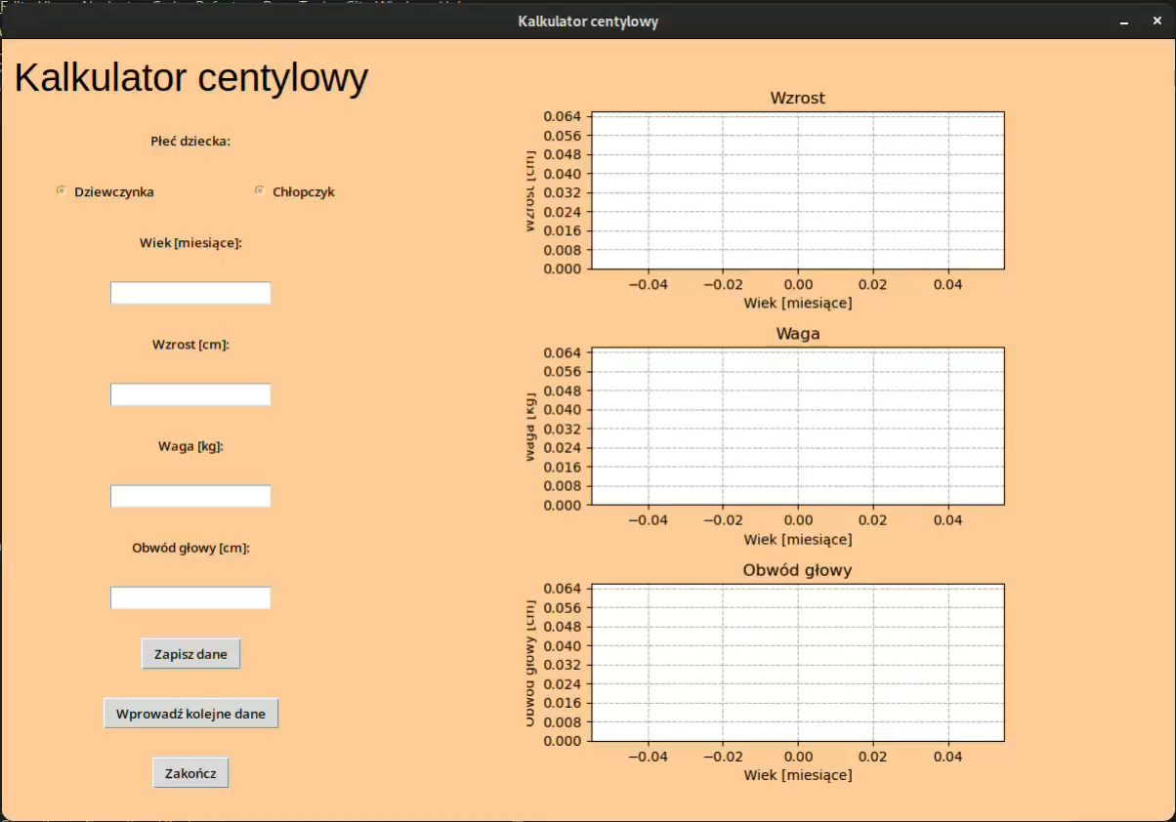

Slide 12
Kalkulator Centylowy
Kierunki dalszych prac
Bardziej zaawansowany wygląd interfejsu
Udoskonalenie kodu kalkulatora centylowego
Dodanie punktu wynikowego na siatce
Baza danych użytkowników
Książeczka zdrowia dziecka

Slide 13
Kalkulator Centylowy
Bibliografia
https://www.who.int/tools/child-growth-standards/standards/weight-for-age
https://www.dziecizdrowoodzywione.pl/wp-content/uploads/2020/05/SIATKI-WHO-OLA-i-OLAF.pdf

Slide 14
DZIĘKUJEMY ZA UWAGĘ

